Slide 1
Шагоход
инструкция по сборке
Начальная школа
5,5-7 лет

Slide 2
Важные и сложные моменты сборки
Таким значком помечаются моменты в сборке, на которых лучше задержаться и внимательно проверить себя и детей.
Notes:
Цель слайда:
Текст:
Примечания:

Slide 3
Комментарии по сборке
т
т
Таким значком помечаются места, где есть комментарии к слайдам
Notes:
Цель слайда:
Текст:
Примечания:

Slide 4
Занятие 1

Slide 5
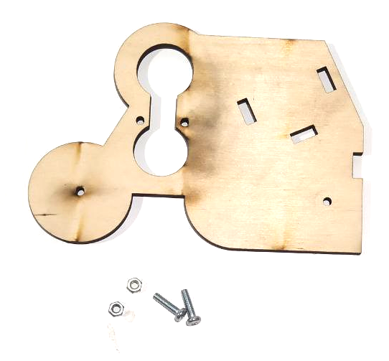
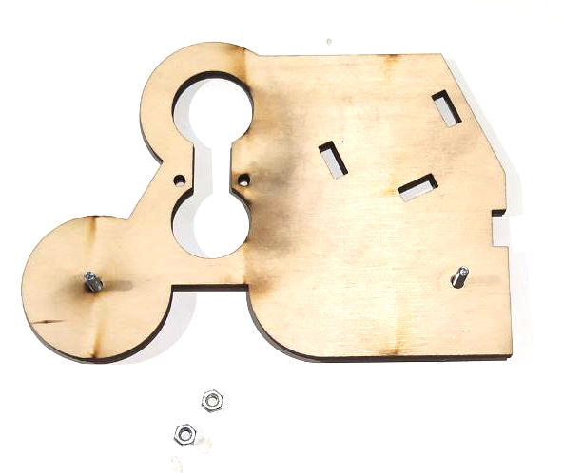
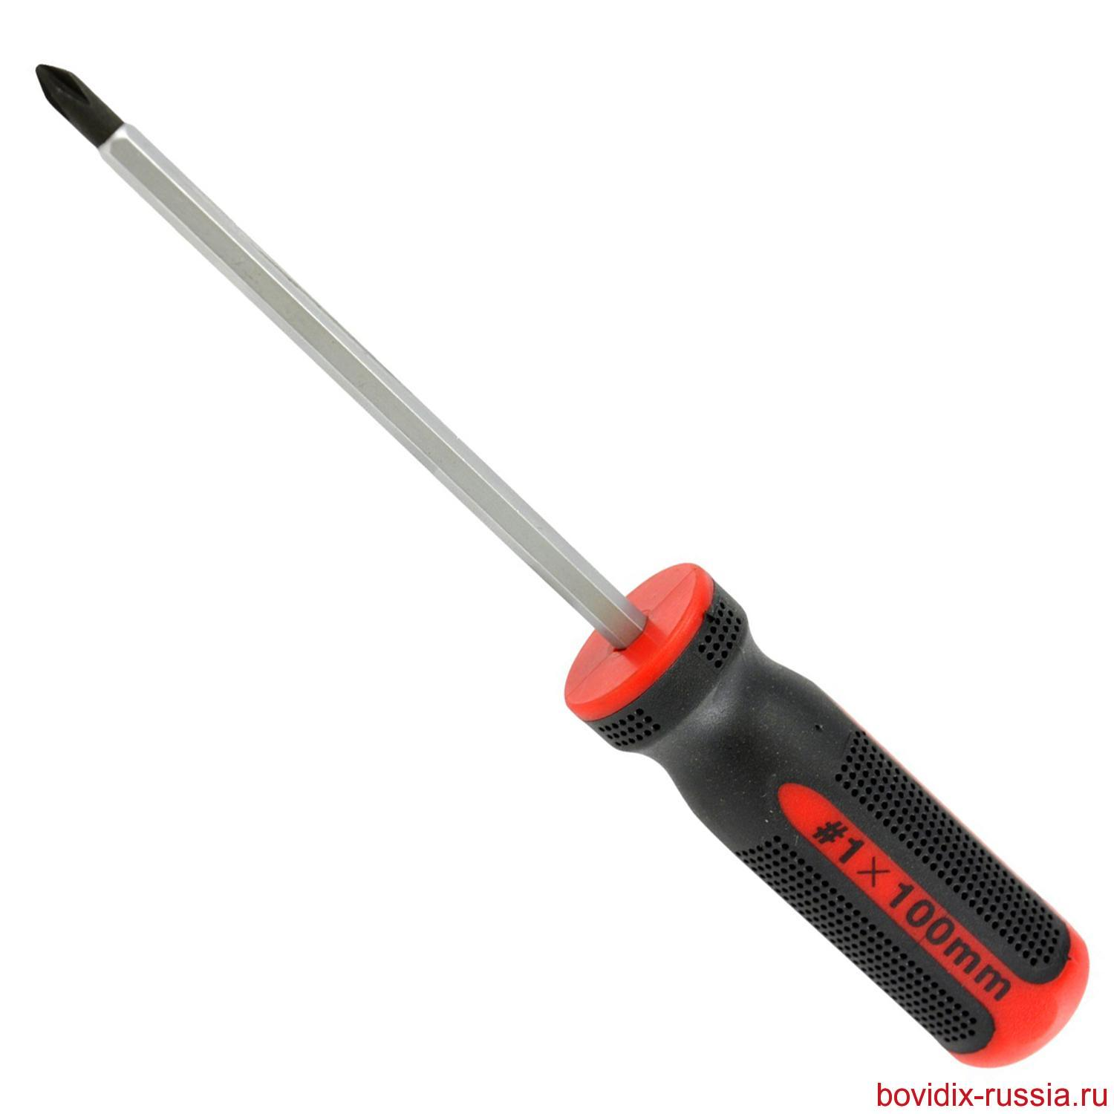
Возьмем корпус и установим винты
т
Винты М3х20 - 2шт.
Гайки М3 - 2шт.
Не дотягивается М3х16 — возьми М3х20.
Notes:
Цель слайда:
Текст:
Устанавливаем винт, с другой стороны накручиваем гайку и отверткой закручиваем. Там где будет отвертка, мы плотно закручиваем.
Примечания:
Основной винт здесь - М3х16. Если М3х16 нет, ставь М3х20 (в комплекте их 6 шт, на эти два шага нужно 4). В комплекте винтов М3х16 нет - докупить 4 шт: по 2 на этот слайд и на слайд «Подготавливаем детали для установки».

Slide 6
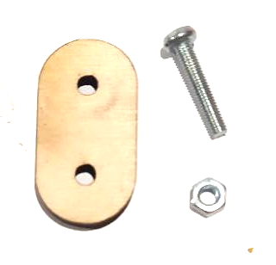
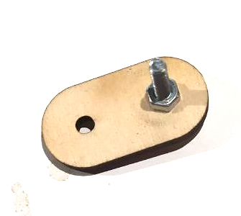
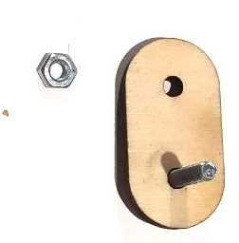
Собираем крепление
Винты М3х20 - 1шт.
Гайки М3 - 1шт.
Notes:
Цель слайда:
Текст:
Примечания:

Slide 7
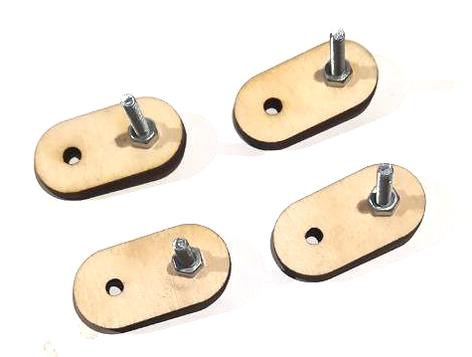
Собираем еще три таких детали
Винты М3х20 - 3шт.
Гайки М3 - 3шт.
Notes:
Цель слайда:
Текст:
Примечания:

Slide 8
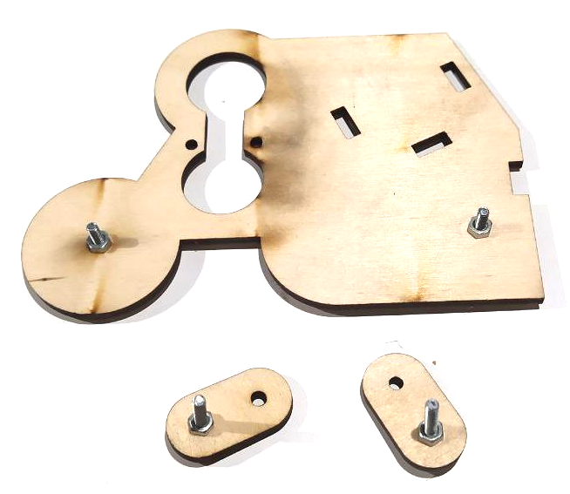
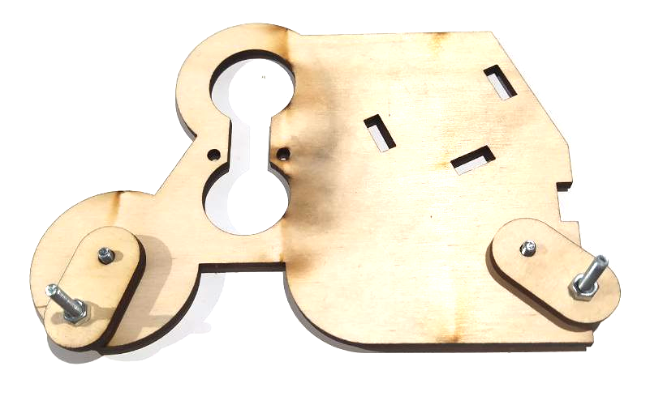
Устанавливаем крепления на винты
Notes:
Цель слайда:
Текст:
Примечания:

Slide 9
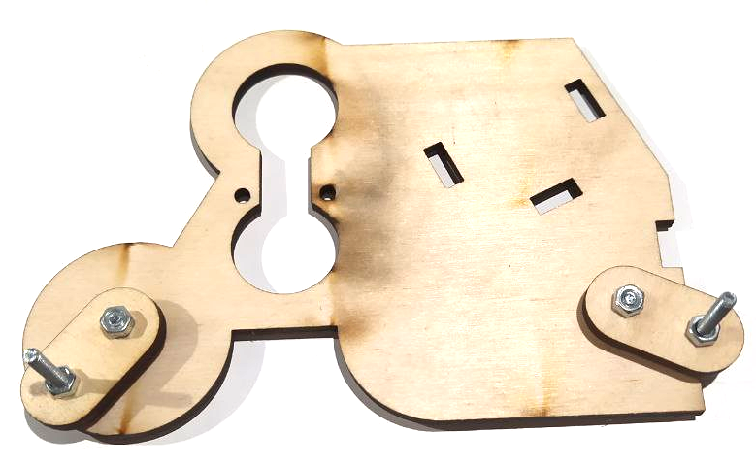
Неплотно фиксируем гайками
т
Notes:
Цель слайда:
Текст:
Неплотно фиксируем гайками. Необходимо чтобы вращались крепления.
Примечания:

Slide 10
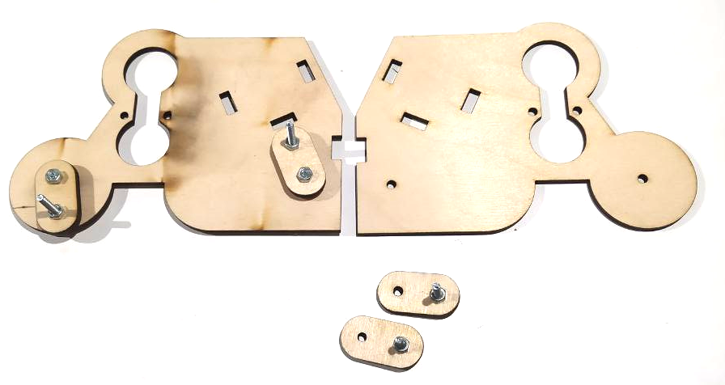
Начинаем сборку второй внутренней стенки
т
Notes:
Цель слайда:
Текст:
Стенки расположены зеркально!
Примечания:

Slide 11
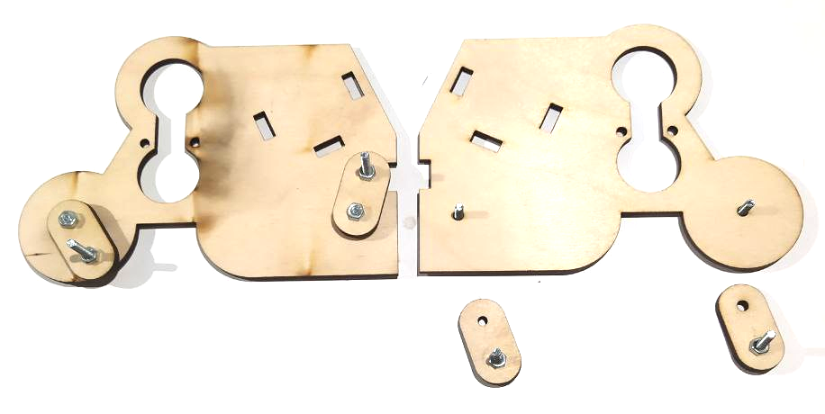
Подготавливаем детали для установки
Винты М3х20 - 2шт.
Гайки М3 - 2шт.
Notes:
Цель слайда:
Текст:
Примечания:
Основной винт здесь - М3х16. Если М3х16 нет, ставь М3х20 (в комплекте их 6 шт, на эти два шага нужно 4). В комплекте винтов М3х16 нет - докупить 4 шт: по 2 на этот слайд и на слайд «Подготавливаем детали для установки».

Slide 12
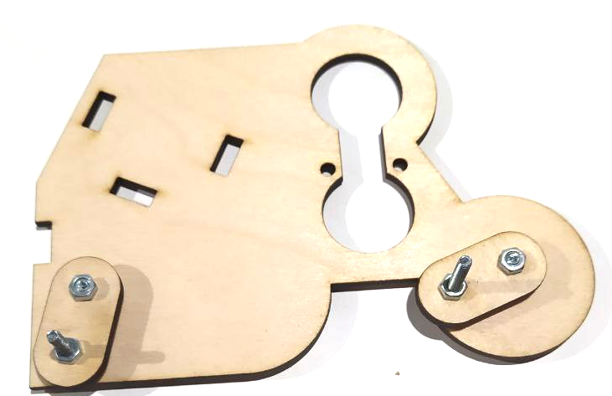
Устанавливаем и фиксируем гайками
Notes:
Цель слайда:
Текст:
Примечания:

Slide 13
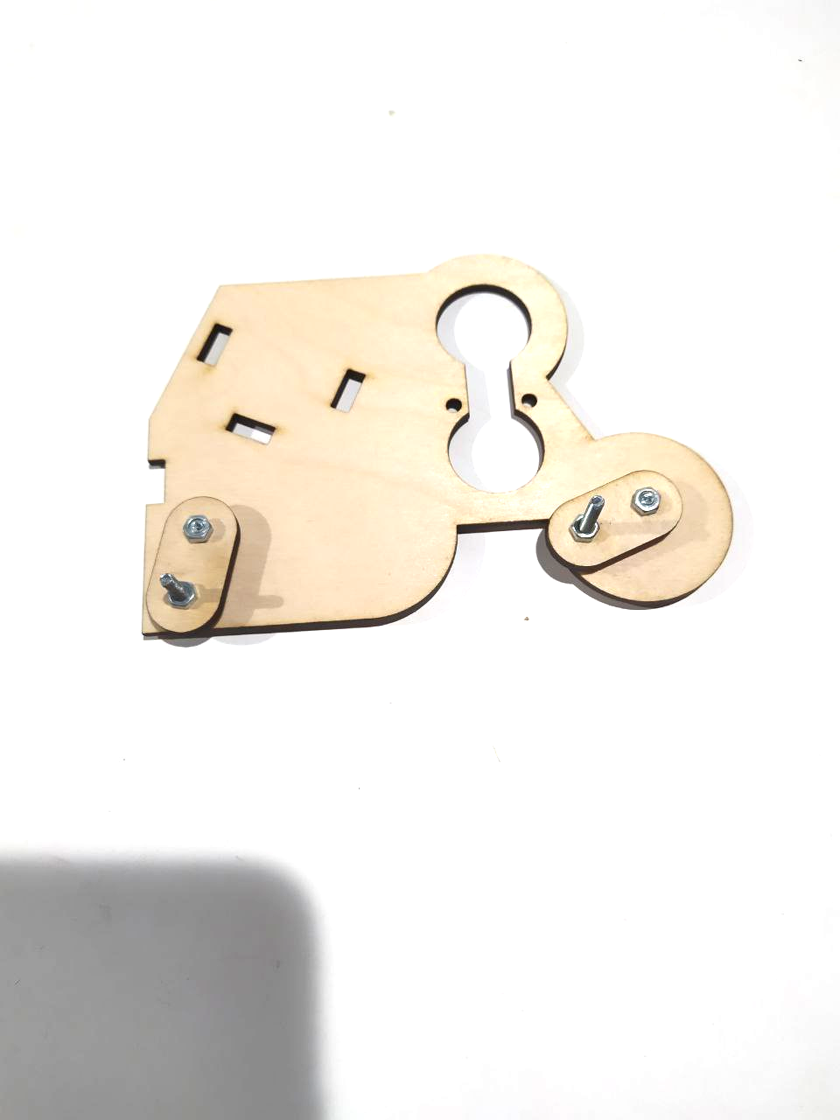
Собираем еще два крепления
т
Капаем клеем и фиксируем гайки
Notes:
Цель слайда:
Текст:
Фиксируем гайки клеем, чтобы они не раскручивались.
Примечания:

Slide 14
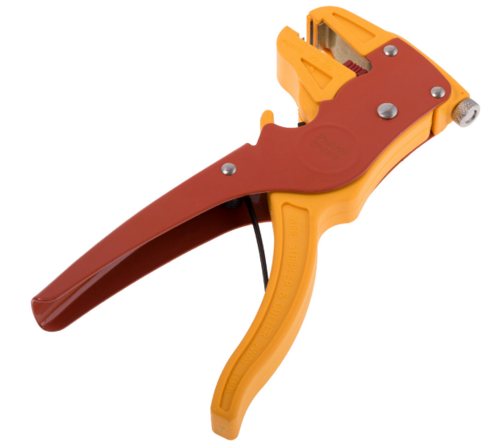
Техника безопасности
Стриппер снимает только изоляцию - держи провод пальцами позади лезвия.
Работаем за столом - не на коленях и не на ходу.
Провод держим пальцами позади лезвия, а не перед ним.
Направляй стриппер от себя и снимай только изоляцию - жилу не режь.
Проверь конец после зачистки: жилы целые и блестят.
После работы убери стриппер на место, лезвие закрыто.
Notes:
Цель слайда:
Провести правила безопасности перед подготовкой проводов.
Текст:
Пять простых правил работы со стриппером (съемником изоляции).
Примечания:
Стриппер в этом проекте заменяет нож: снимает изоляцию с проводов 12-16 см. Следующий слайд - подготовка двух проводов. Правила короткие - назвать их вслух и показать движение руки.

Slide 15
Готовим два провода длиной 12-16 см
12-16 см
1
2
Концы зачисти на 5 мм с каждой стороны: жилы целые и блестят.
Оба провода одинаковой длины - оба пойдут на двигатель.
Notes:
Цель слайда:
Показать, как подготовить два провода перед пайкой.
Текст:
Нарезаем два провода по 12-16 см, зачищаем концы на 5 мм и проверяем жилы.
Примечания:
Перед этим слайдом идёт техника безопасности со стриппером (съемником изоляции), после - техника безопасности с паяльником. Длина проводов указана прямо на слайде, без ссылок на другие номера слайдов.

Slide 16
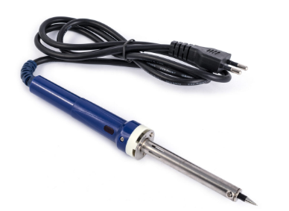
Техника безопасности
Жало паяльника нагревается до 300-400 градусов - трогать нельзя!
Паяльник ставим только в держатель - не на стол и не на бумагу.
Подноси провод к жалу, а не жало к руке; волосы и рукава убраны.
Дым от припоя не вдыхай - работай в проветриваемой комнате.
Отпаял - выключи из розетки и убери в держатель.
Жало горячее еще 10 минут после выключения - не трогай.
Notes:
Цель слайда:
Провести правила безопасности перед пайкой.
Текст:
Пять правил работы с паяльником и что делать при ожоге.
Примечания:
Паяльник применяется на слайде «Начнем пайку». Показать держатель, проверить, что волосы и рукава не свисают, проветрить комнату. При ожоге - холодная вода и взрослый.

Slide 17
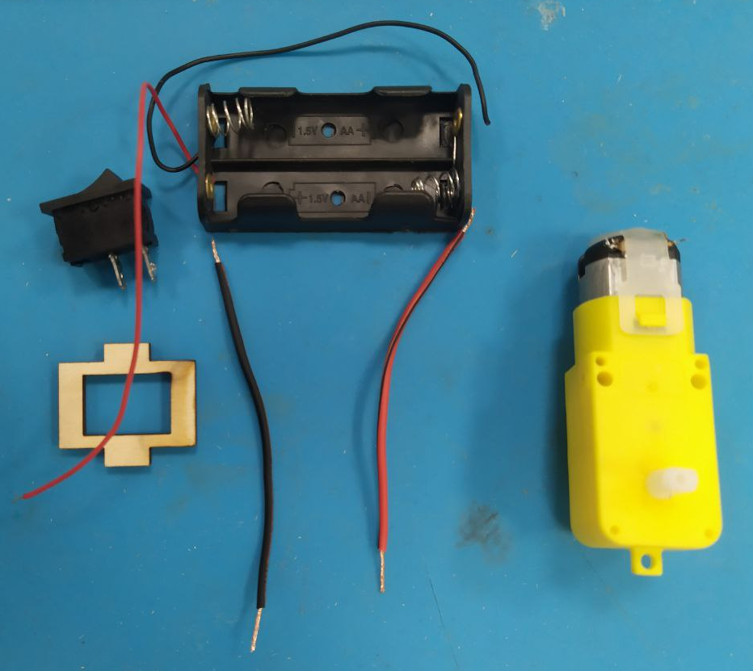
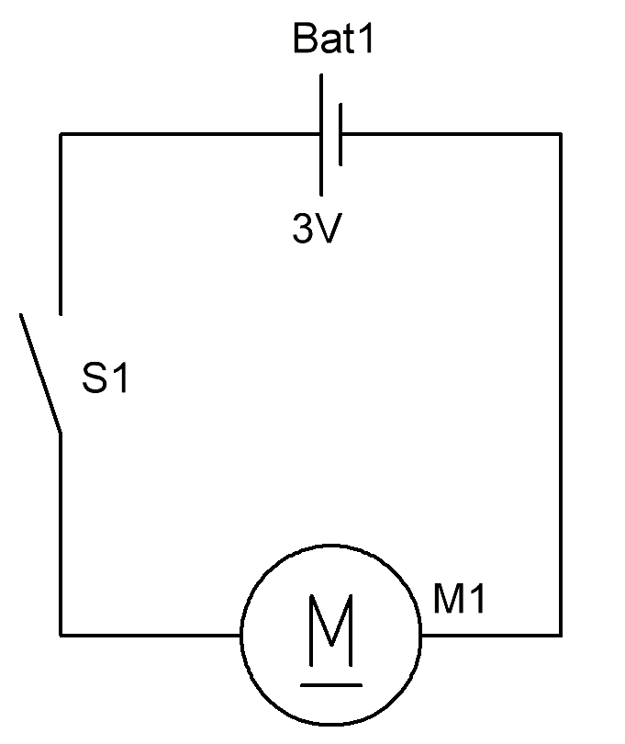
Начнем пайку
Эти провода длиной 12-16 см
Notes:
Цель слайда:
Показать начало пайки: два провода, кнопка и плата.
Текст:
Паяем схему, как показано на фото.
Примечания:
Перед этим слайдом идёт техника безопасности с паяльником. Провода подготовлены на предыдущем слайде, длина 12-16 см. Ссылки на номера слайдов не давать - в уроках нумерация другая.

Slide 18
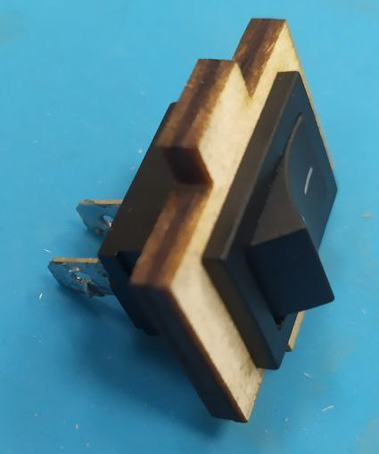
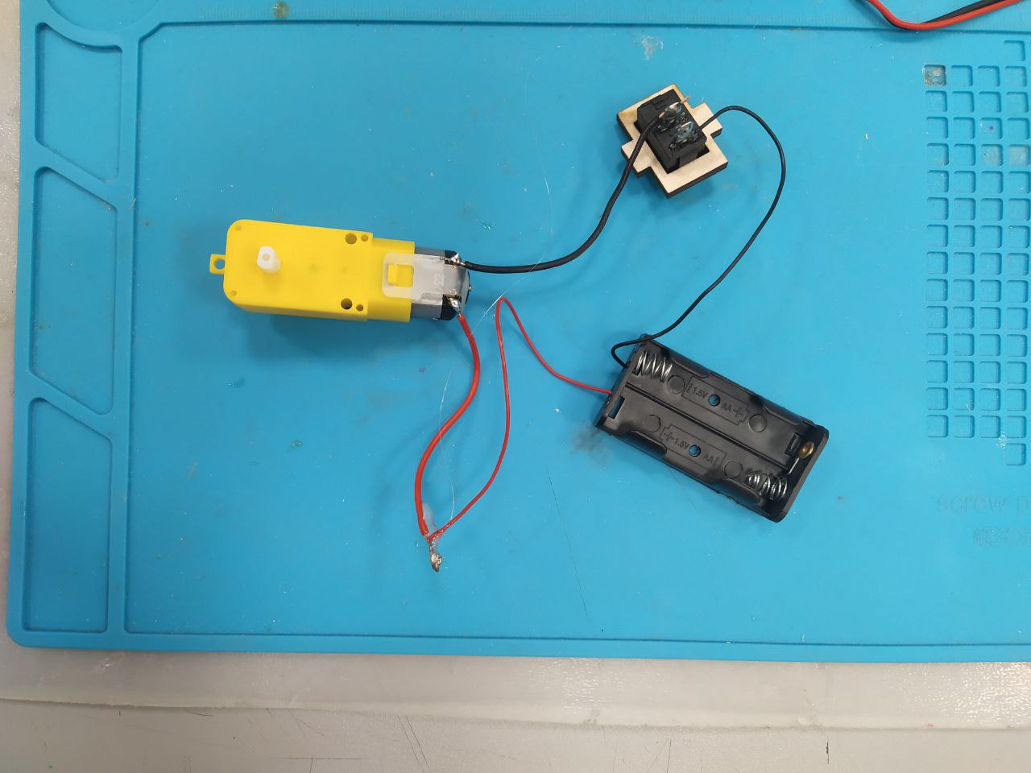
Устанавливаем кнопку и спаиваем схему
Notes:
Цель слайда:
Текст:
Примечания:

Slide 19
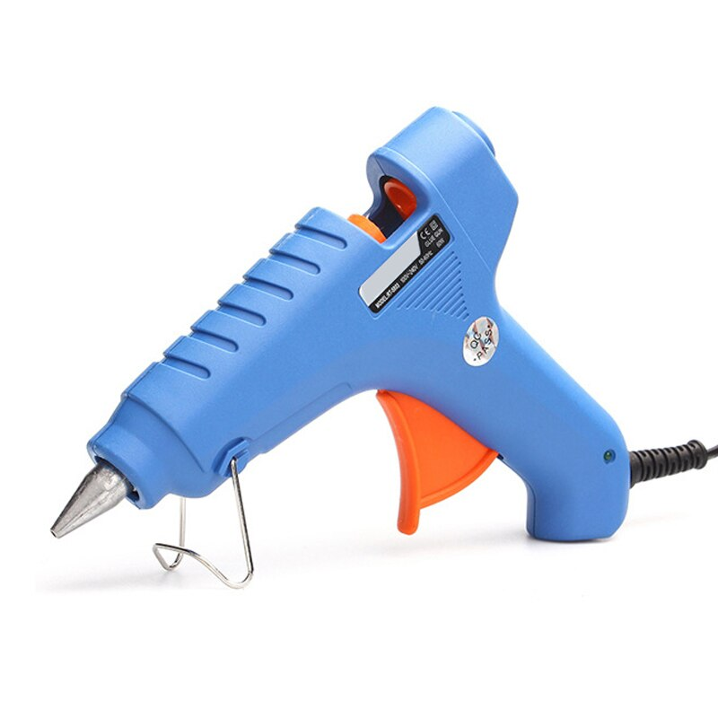
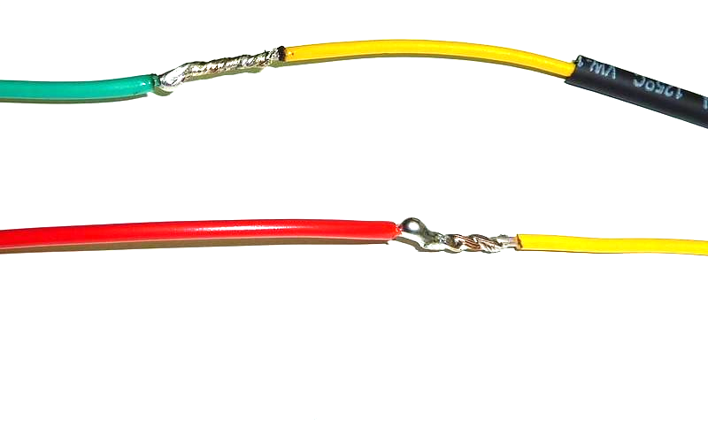
Изолируем оголенные части клеем
Notes:
Цель слайда:
Текст:
Примечания:

Slide 20
Изолируем оголенные части клеем
Notes:
Цель слайда:
Текст:
Примечания:

Slide 21
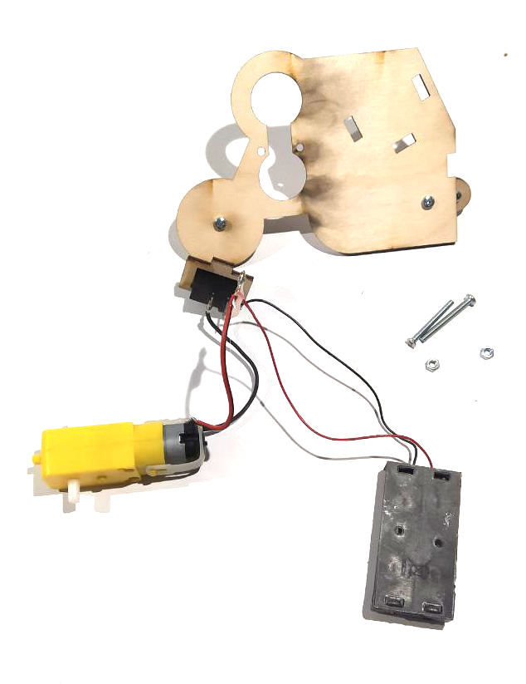
Возвращаемся к сборке
Винты М3х30 - 2шт.
Гайки М3 - 2шт.
Notes:
Цель слайда:
Текст:
Примечания:

Slide 22
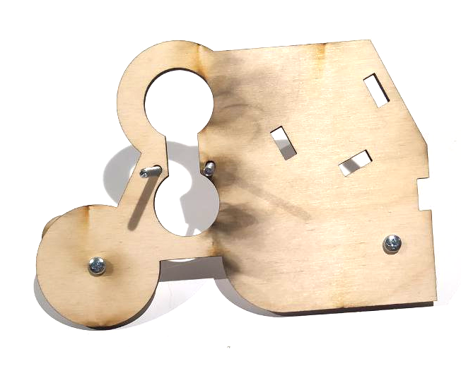
Устанавливаем винты
Notes:
Цель слайда:
Текст:
Примечания:

Slide 23
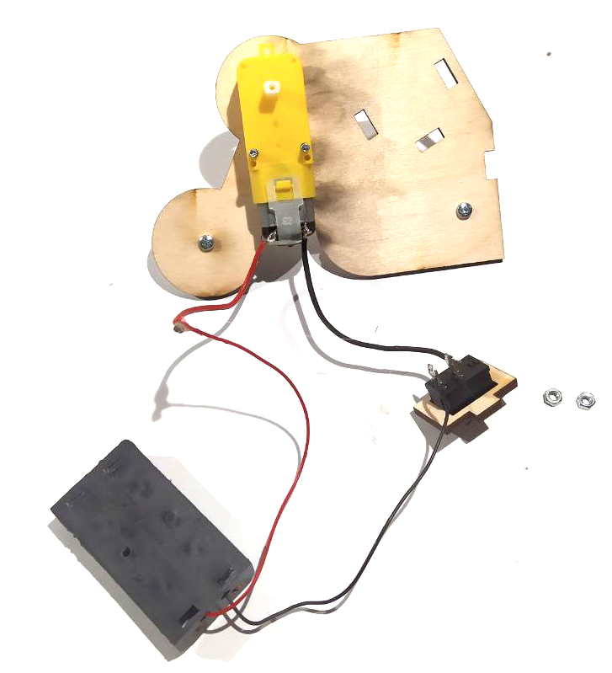
На винты устанавливаем двигатель (клеммами на нас)
Notes:
Цель слайда:
Текст:
Примечания:

Slide 24
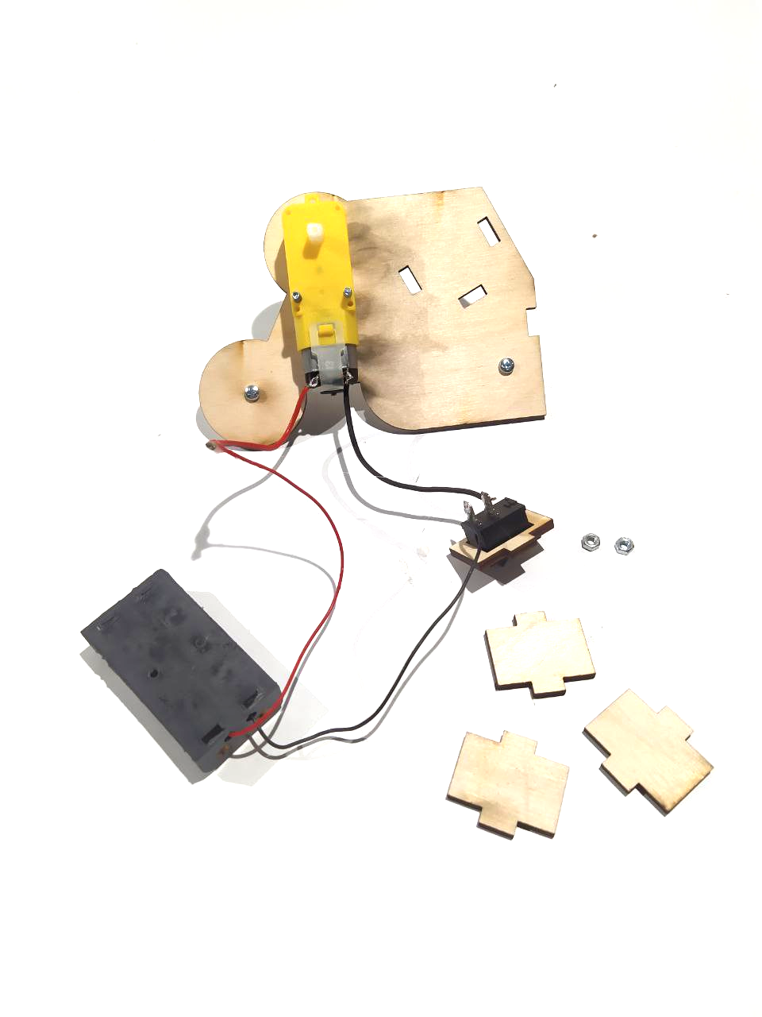
Подготовим крепления для батарейного отсека
Notes:
Цель слайда:
Текст:
Примечания:

Slide 25
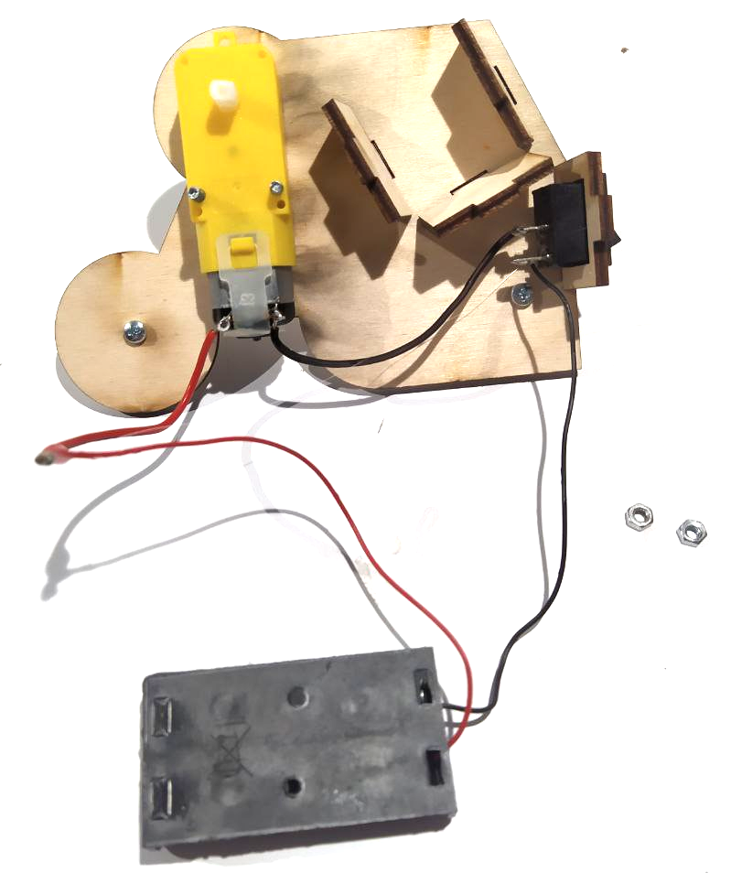
Устанавливаем и приклеиваем
Notes:
Цель слайда:
Текст:
Примечания:

Slide 26
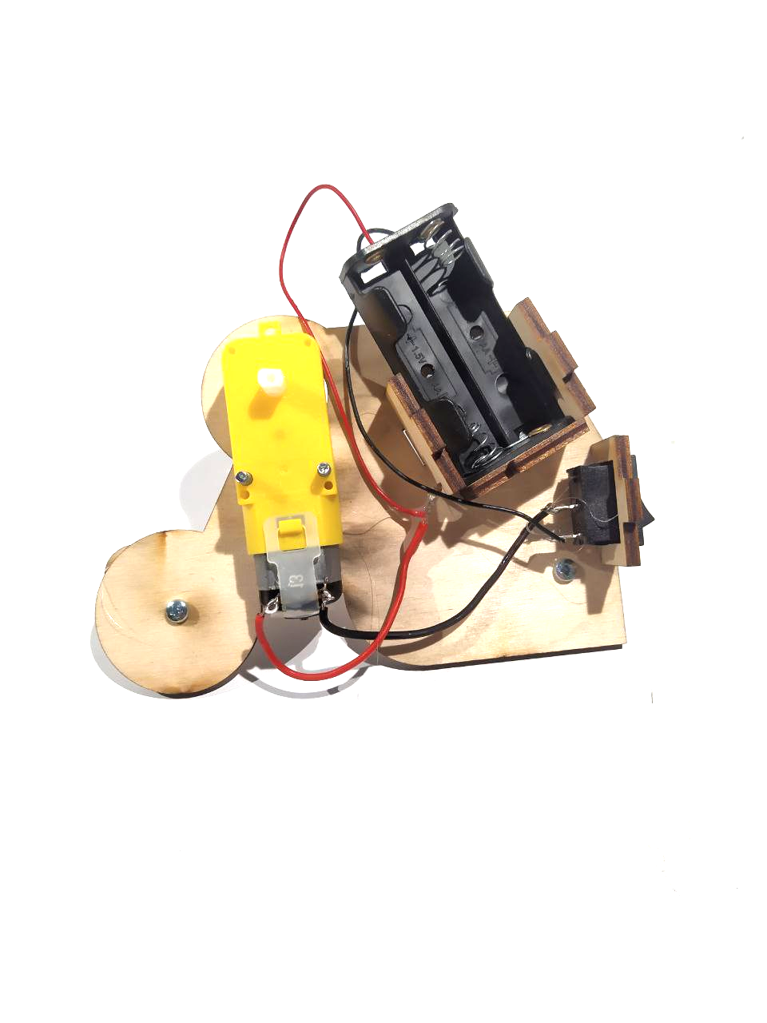
Устанавливаем электронику
Кнопку и электронику устанавливаем как на слайде
Notes:
Цель слайда:
Показать установку электроники в корпус.
Текст:
Электроника ставится так же, как кнопка и схема на слайде «Начнем пайку».
Примечания:
Раньше здесь была ссылка без номера - ребенок не понимал, куда смотреть. Теперь ссылка дана названием слайда: номера слайдов в уроках отличаются, поэтому в тексте номера не указываем. Рядом добавлено фото.

Slide 27
Занятие 2

Slide 28
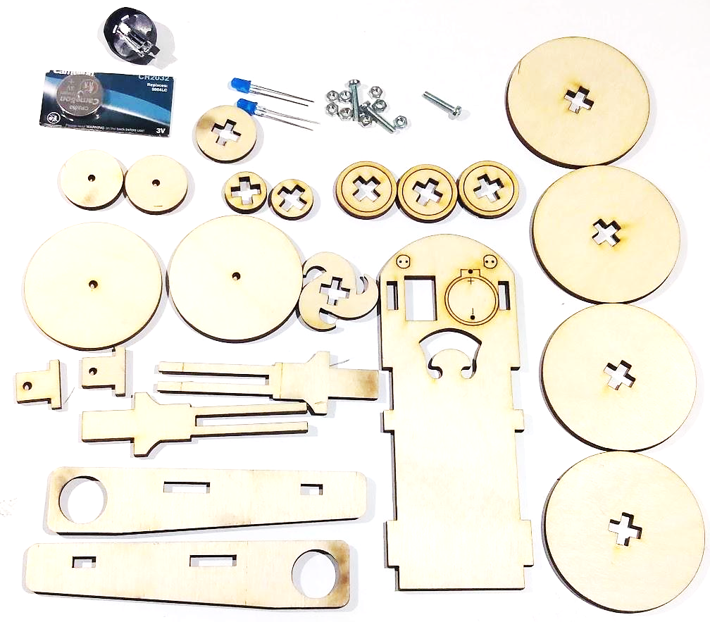
Занятие 2: что понадобится
т
Что понадобится на занятии 2:
Винты М3х20 - 2 шт. и гайки М3 - 2 шт. - детали с винтами
Гайки М3 - 8 шт.: стенка - 2, корпус - 3, вторая деталь - 3
Деревянные шайбы - на 3 места: вал двигателя, крепление, вторая деталь
Электроника с занятия 1: батарейки, кнопка, двигатель, провода
Клей и инструмент - как на занятии 1
Разложи детали по группам перед занятием - так соберешь быстрее.
Шагоход не поедет? Разбор неисправностей - в конце инструкции.
Notes:
Цель слайда:
Дать ребенку заранее подготовить все детали на занятие 2.
Текст:
Список деталей перед началом занятия.
Примечания:
Оформление - по образцу следующего слайда («Начинаем сборку!»). Итого гаек М3 нужно 10 шт.: стенка - 2, детали с винтами - 2, корпус - 3, вторая деталь - 3. На слайде «Начинаем сборку!» указано 8 гаек - там не посчитаны 2 гайки для деталей с винтами. Номера слайдов в тексте не указываем: в уроках нумерация другая.

Slide 29
Начинаем сборку!
Подготовим необходимые элементы:
деревянные детали
переключатель
батарейка 3 В
батарейный отсек
соединительные провода
2 светодиода
2 винта М3х20
8 гайки М3
резинка

Slide 30
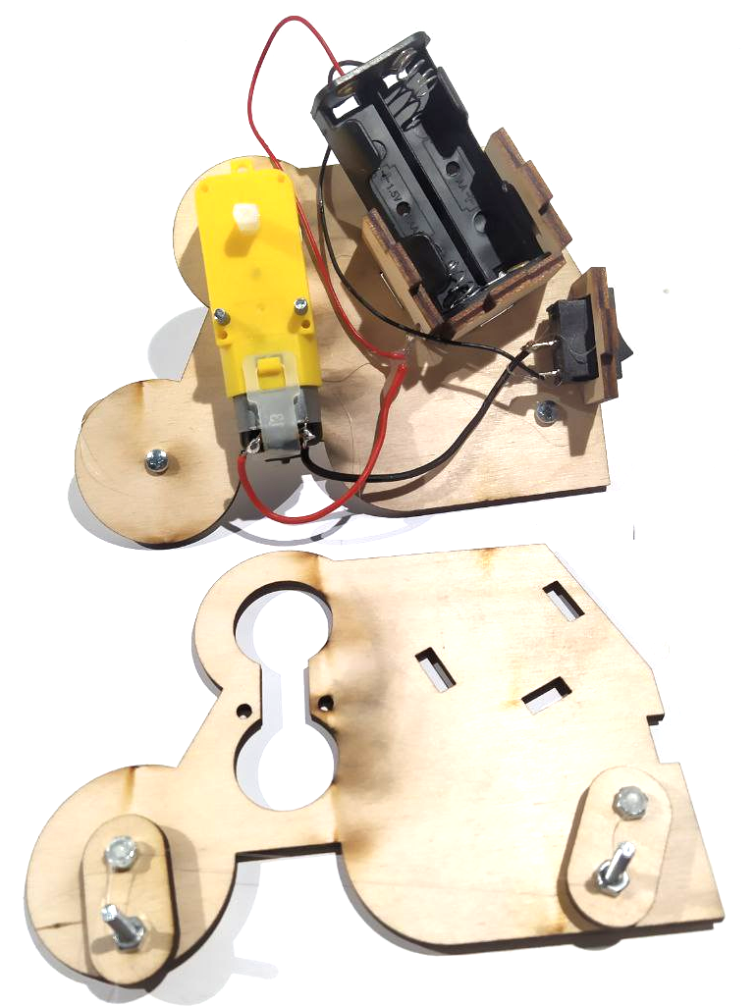
Готовим вторую стенку
Notes:
Цель слайда:
Текст:
Примечания:

Slide 31
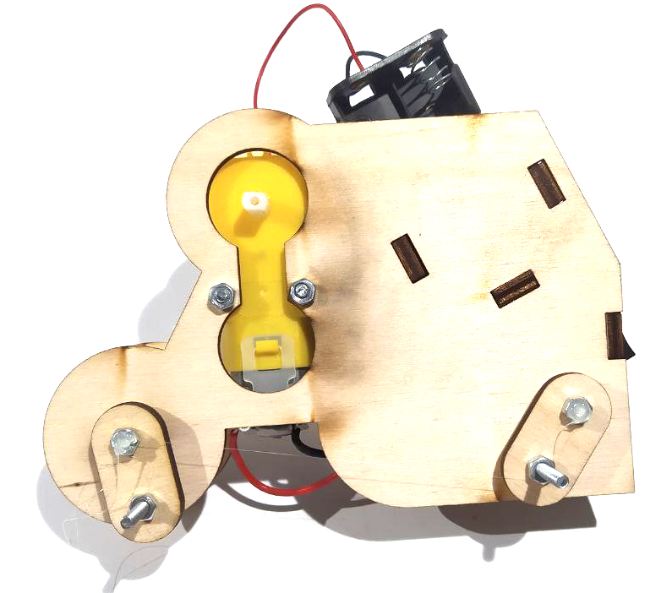
Устанавливаем стенку и фиксируем гайками
Гайки М3 - 2шт.
Notes:
Цель слайда:
Текст:
Примечания:

Slide 32
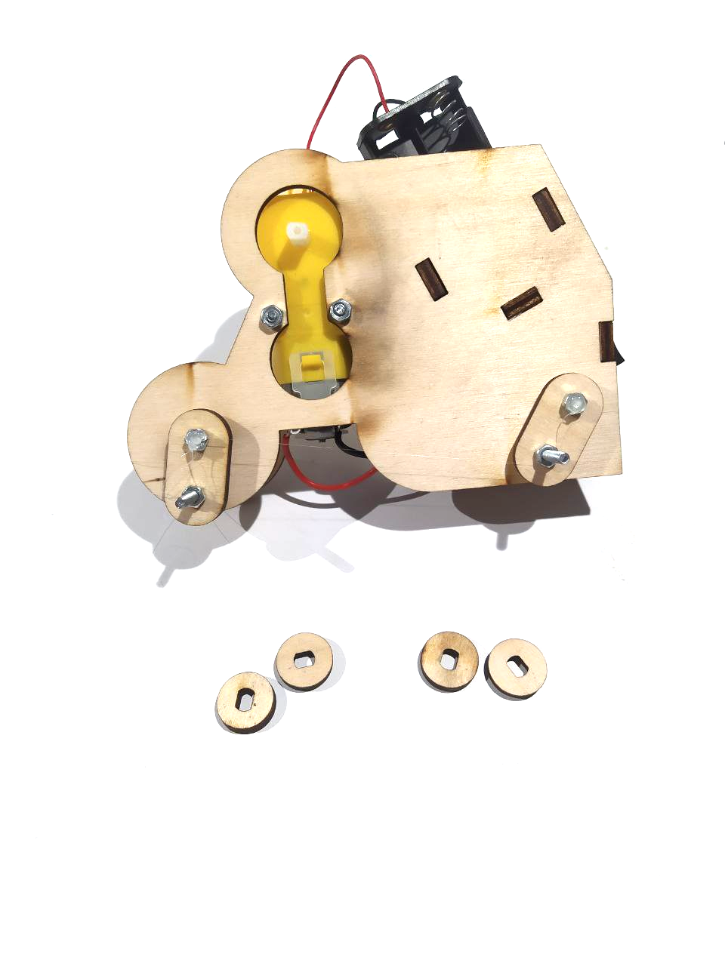
Установим на вал двигателя деревянные шайбы
Notes:
Цель слайда:
Текст:
Примечания:

Slide 33
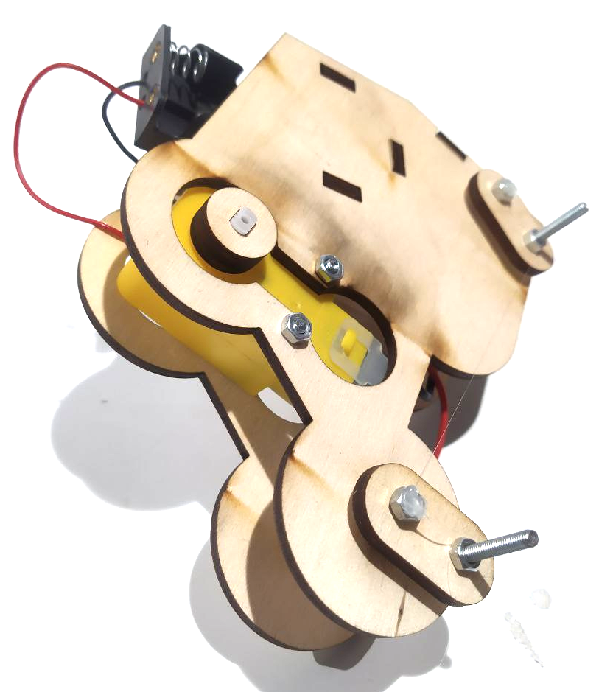
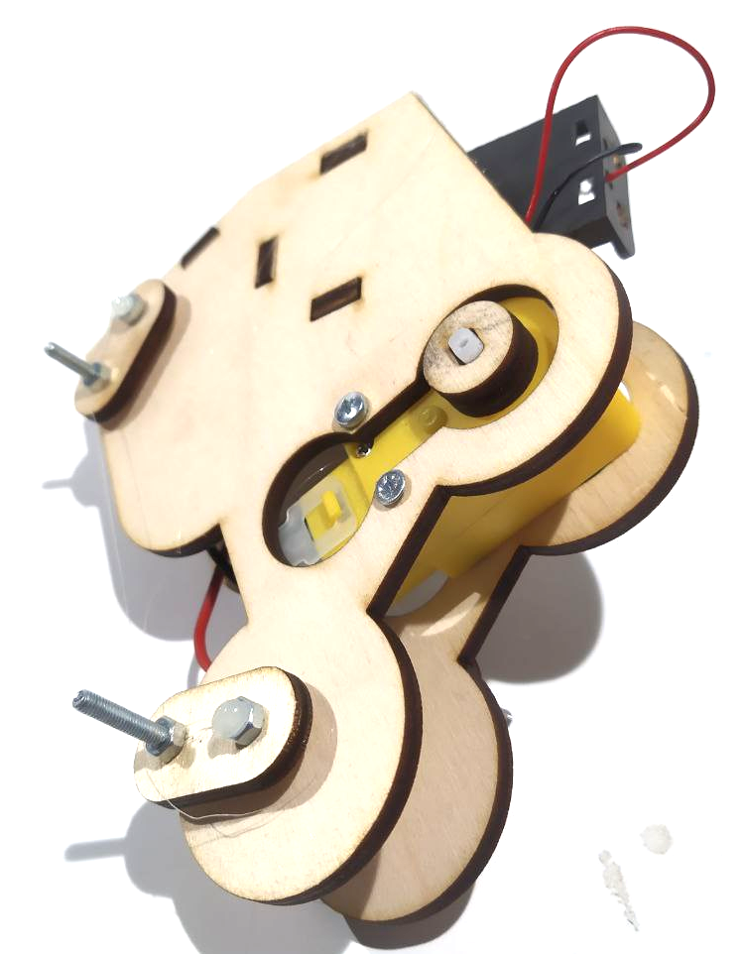
Установили
Notes:
Цель слайда:
Текст:
Примечания:

Slide 34
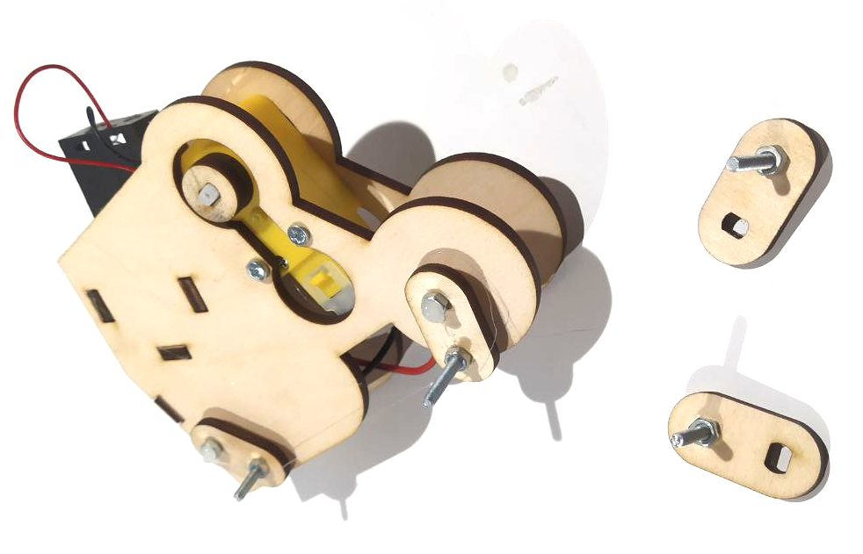
Готовим 2 детали с винтами как на фото
Винты М3х20 - 2шт.
Гайки М3 - 2шт.
Notes:
Цель слайда:
Текст:
Примечания:

Slide 35
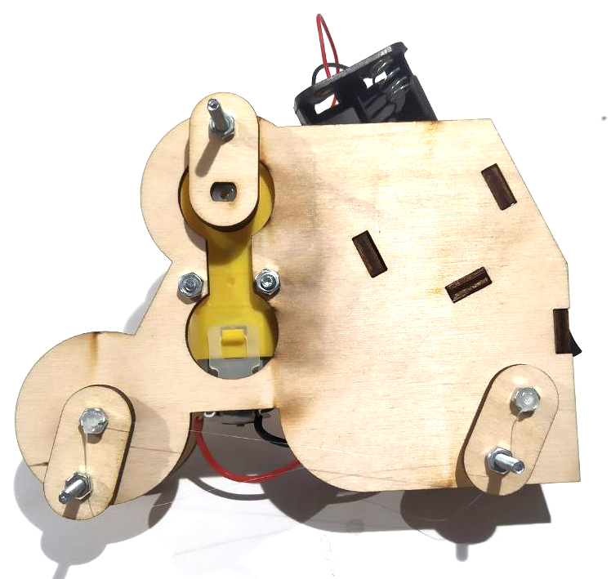
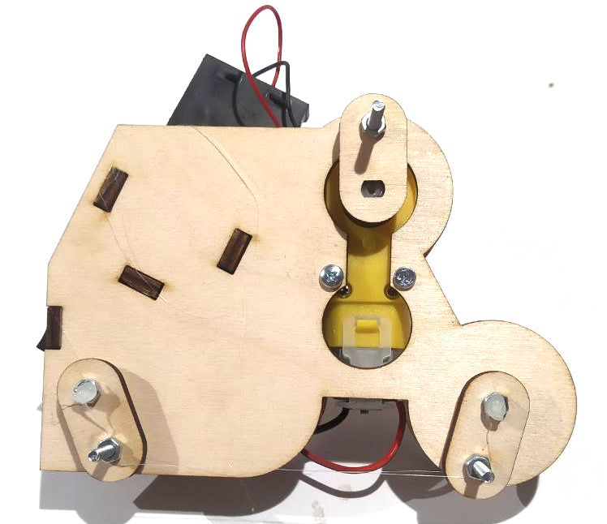
Приклеим крепления
Notes:
Цель слайда:
Текст:
Примечания:

Slide 36
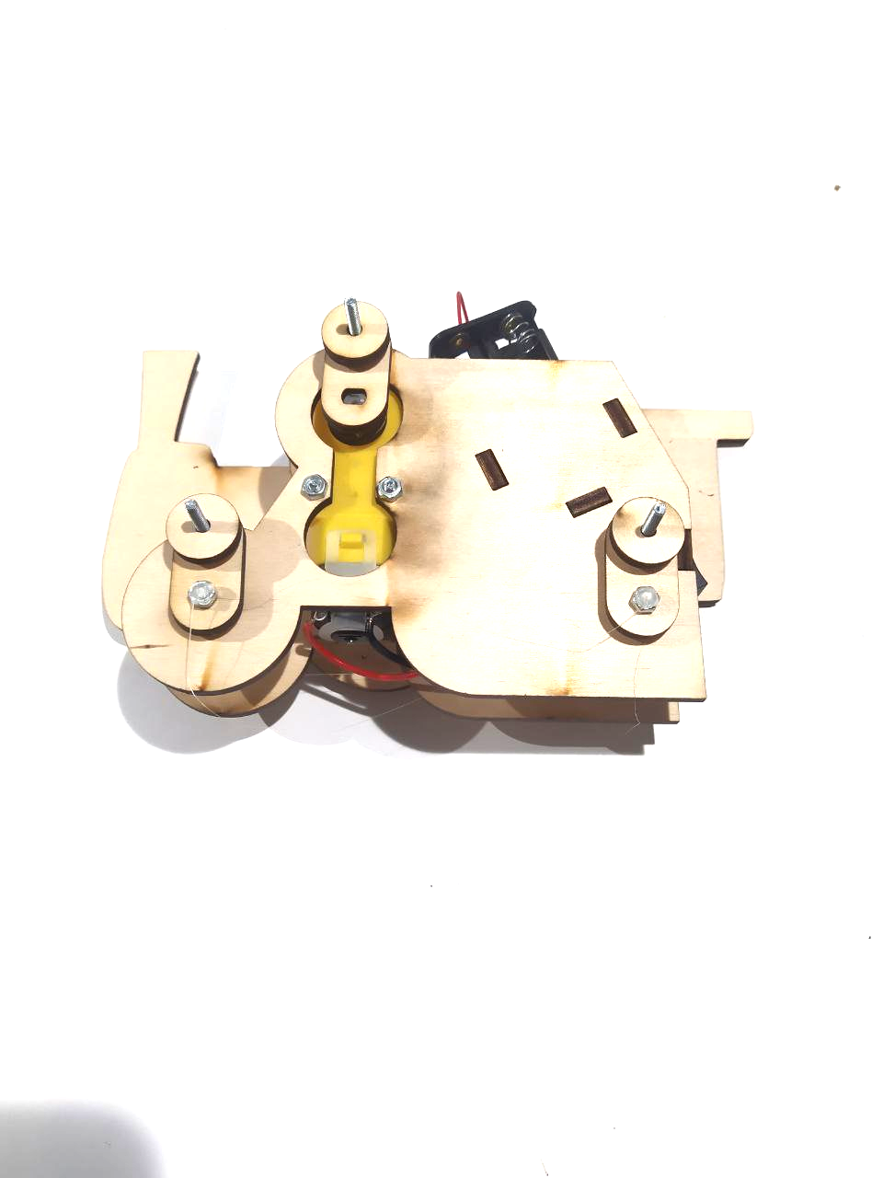
Устанавливаем деревянные шайбы
Notes:
Цель слайда:
Текст:
Примечания:

Slide 37
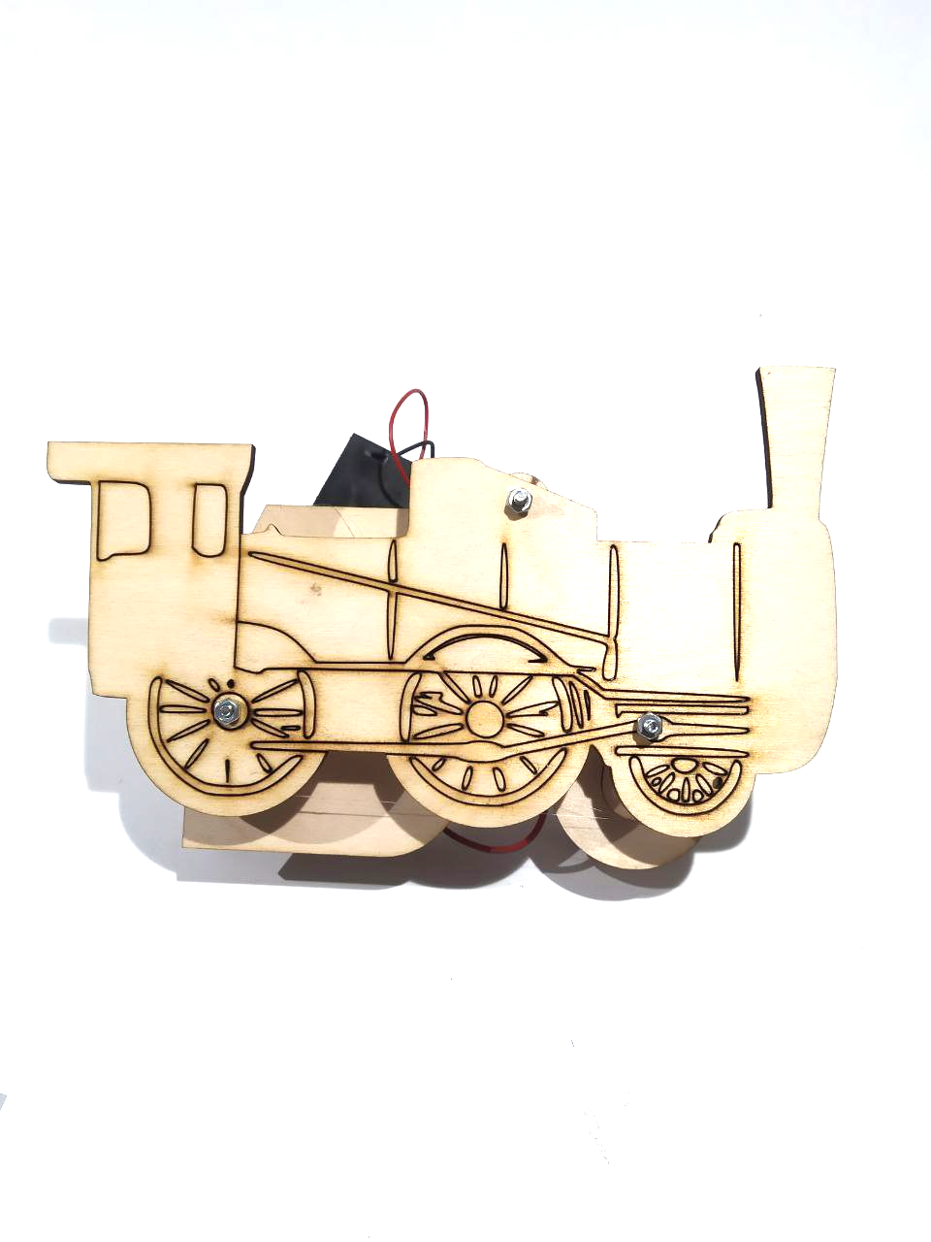
Устанавливаем внешний корпус и неплотно закручиваем гайки
Гайки М3 - 3 шт
Notes:
Цель слайда:
Текст:
Примечания:

Slide 38
Подклеиваем гайки, чтобы они не раскручивались
т
Notes:
Цель слайда:
Текст:
Приклеиваем гайки к винту, НЕ К КОРПУСУ!
Примечания:

Slide 39
Устанавливаем деревянные шайбы
Notes:
Цель слайда:
Текст:
Примечания:

Slide 40
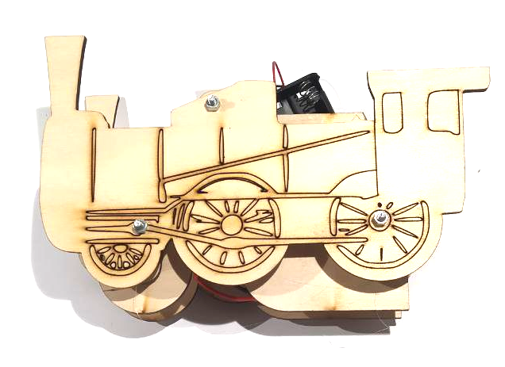
Устанавливаем вторую деталь и закручиваем гайки
Гайки М3 - 3 шт
Notes:
Цель слайда:
Текст:
Примечания:

Slide 41
Фиксируем гайки клеем
т
Notes:
Цель слайда:
Текст:
Приклеиваем гайки к винту, НЕ К КОРПУСУ!
Примечания:

Slide 42

Устанавливаем батарейки соблюдая полярность и проверяем работу
Notes:
Цель слайда:
Текст:
Примечания:

Slide 43
Проект готов!
Notes:
Цель слайда:
Текст:
Приклеиваем гайки к винту, НЕ К КОРПУСУ!
Примечания:

Slide 44

Шагоход в движении
Notes:
Цель слайда:
Показать готовый результат - как шагоход ходит.
Текст:
Гифка работы шагохода.
Примечания:
Гифка (1,7 МБ) уже вставлена в слайд - подпись «Добавить гифку работы» была незакрытой задачей, заменена на название слайда.

Slide 45
Шагоход не едет - проверяем по порядку
т
1. Батарейки заряжены и вставлены до конца, плюс к плюсу.
2. Кнопка нажимается, контакты чистые, клей их не залил.
3. Оба провода подключены к клеммам двигателя, обрыва нет.
4. Все гайки затянуты и зафиксированы клеем, стенки целые.
5. Шайбы на валу на месте, лапы крутятся от руки без заеданий.
Все пункты в порядке? Ставим на ровную поверхность и проверяем ход.
Не едет - возвращаемся к списку и проверяем по одному пункту. Несколько проблем встречаются вместе, поэтому идём по порядку сверху вниз.
Notes:
Цель слайда:
Показать порядок поиска неисправности, чтобы не гадать.
Текст:
Пять проверок: питание, кнопка, провода, крепления, шайбы.
Примечания:
Попросите ребёнка называть каждый пункт вслух и отмечать выполненный. Чаще всего шагоход не едет из-за батареек, кнопки или ослабшей гайки.

Slide 46
Частые проблемы и что делать
т
Не едет совсем
Батарейки, кнопка или контакт у двигателя. Проверь пункты 1-3.
Один мотор молчит
Обрыв или плохой контакт в клемме. Перепаяй и заизолируй клеем.
Едет рывками
Окислились клеммы или батарейка вставлена не до конца.
Гудит, но еле едет
Заклинило вал или перекос шайб. Поправь шайбы и зазор.
Едет криво, цепляет корпус
Не затянуты гайки или разъехались стенки. Подтяни и подклей.
Батарейки садятся быстро
Где-то замыкает кнопка или провод. Отключи провод двигателя.
Notes:
Цель слайда:
Научить узнавать типовые неисправности по симптому.
Текст:
Шесть самых частых жалоб и что делать в каждом случае.
Примечания:
Таблицу можно распечатать и держать на рабочем столе при сборке.

Slide 47
Перед запуском: питание, шайбы и крепления
т
Батарейный отсек закреплен
Электроника установлена, провода заизолированы
Деревянные шайбы на валу двигателя на месте
Гайки подклеены - не раскрутятся на ходу
Notes:
Цель слайда:
Показать готовые узлы, которые проверяем перед первым запуском.
Текст:
Четыре фото из инструкции с короткими подписями.
Примечания:
Фото взяты из других слайдов этой же инструкции (электроника, приклеивание, стенка, шайбы). Можно использовать как памятку - распечатать отдельно. Номера слайдов не указываем: в уроках нумерация другая.

